Slide 1

Regimes Aduaneiros Especiais, ZPEs e Regime de Bens de Capital
COMISSÃO DE ASSUNTOS ECONÔMICOS,
DO SENADO FEDERAL
Helson Braga
Presidente da ABRAZPE
Brasília, 17/09/2024

Slide 2
Conceito e objetivos das ZPEs
Condomínio industrial incentivado/alfandegado.
“Pacote” de incentivos: tributários, cambiais e administrativos.
Segurança jurídica (20 anos).
Objetivos: atração/viabilização de investimentos, geração de empregos, desconcentração da base industrial, agregação de valor às exportações, integração nas cadeias globais de valor e desenvolvimento da cultura exportadora.

Slide 3
Experiência internacional
7.000 SEZs, 150 países (UNCTAD).
China (2.540), Filipinas (530), Índia (370), Turquia (102), Colômbia (122), Rep. Dominicana (973), Kênia (61).
Banco Mundial, UNCTAD, UNIDO apoiam e recomendam o seu uso.
“I hope that the report will inspire and reinvigorate efforts around the world to make investment work for development through SEZs. UNCTAD stands ready to support stakeholders in this endeavour”, Mukhisa Kituyi, Secretary-General of UNCTAD.

Slide 4
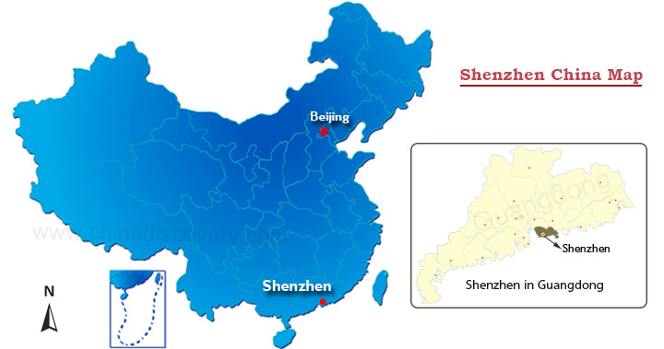

1970s: vila de pescadores com 30 mil habitantes.
2019: 14 milhões de habitantes e PIB de US$390 bilhões.
Futian e Yantian Free Trade Zones.

Slide 5

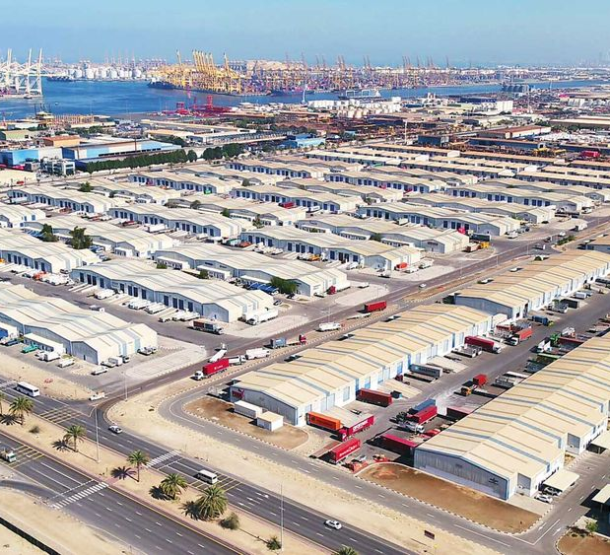

1985: 19 empresas.
1995: mais de 500 empresas.
Hoje: mais de 10.000 empresas, 135.000 empregos, 23,9% do FDI.

Slide 6

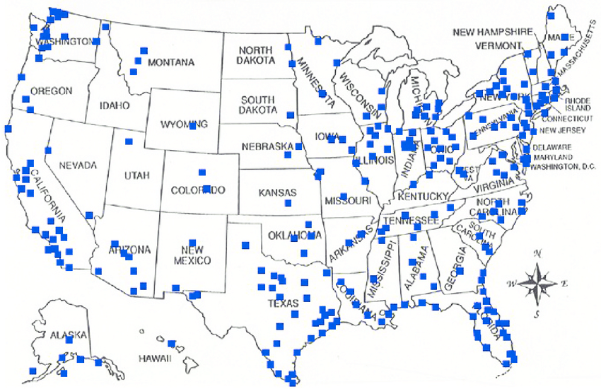
197 FTZs.
3.400 empresas.
500.000 empregos.
Exportações: US$162 bilhões.
Annual Report of the Foreign-Trade Zones Board – 2022

Slide 7

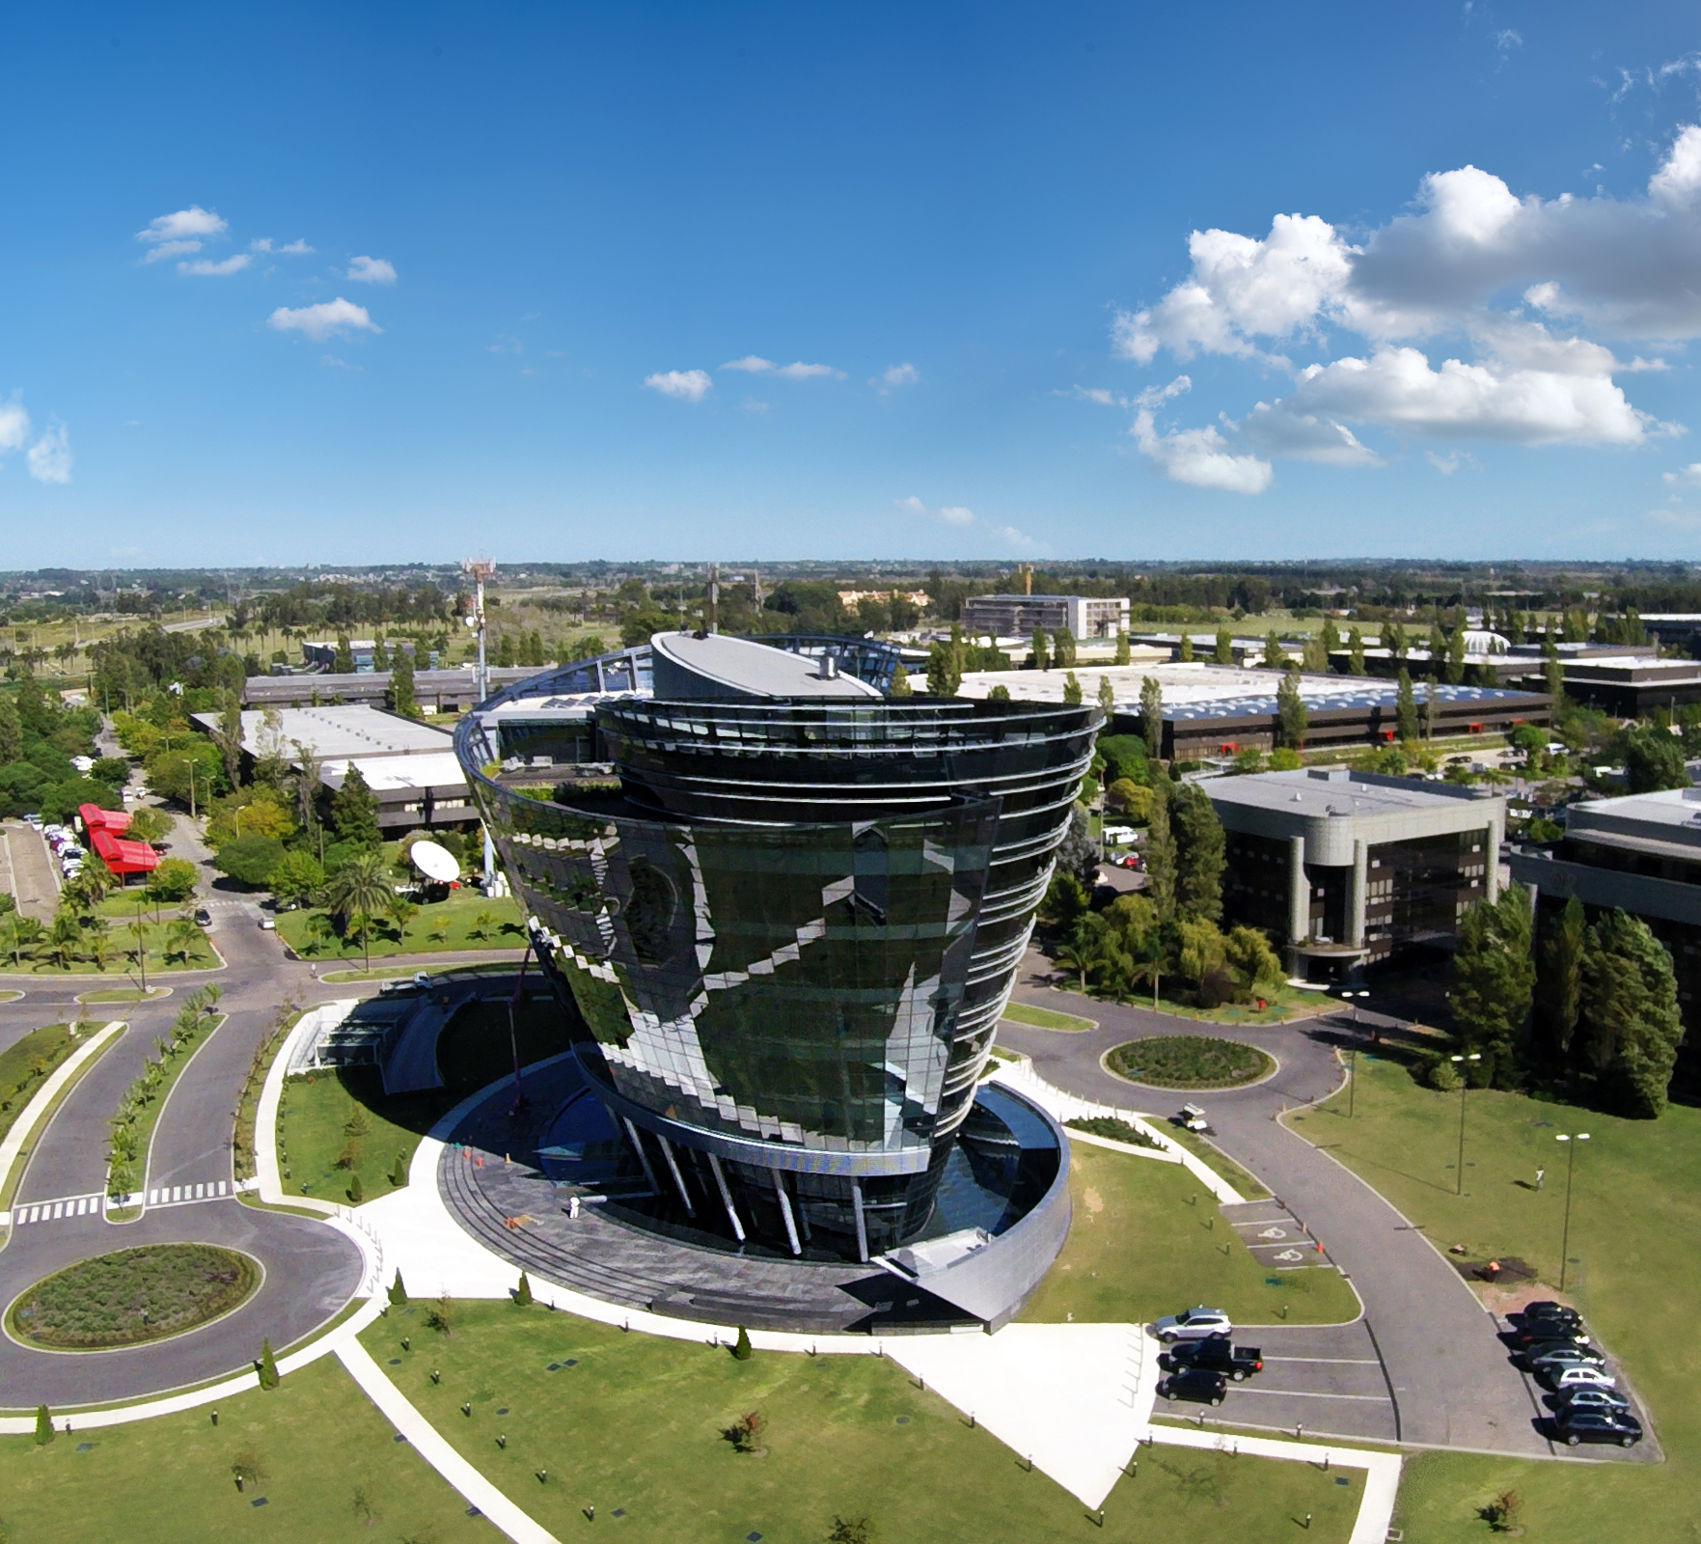
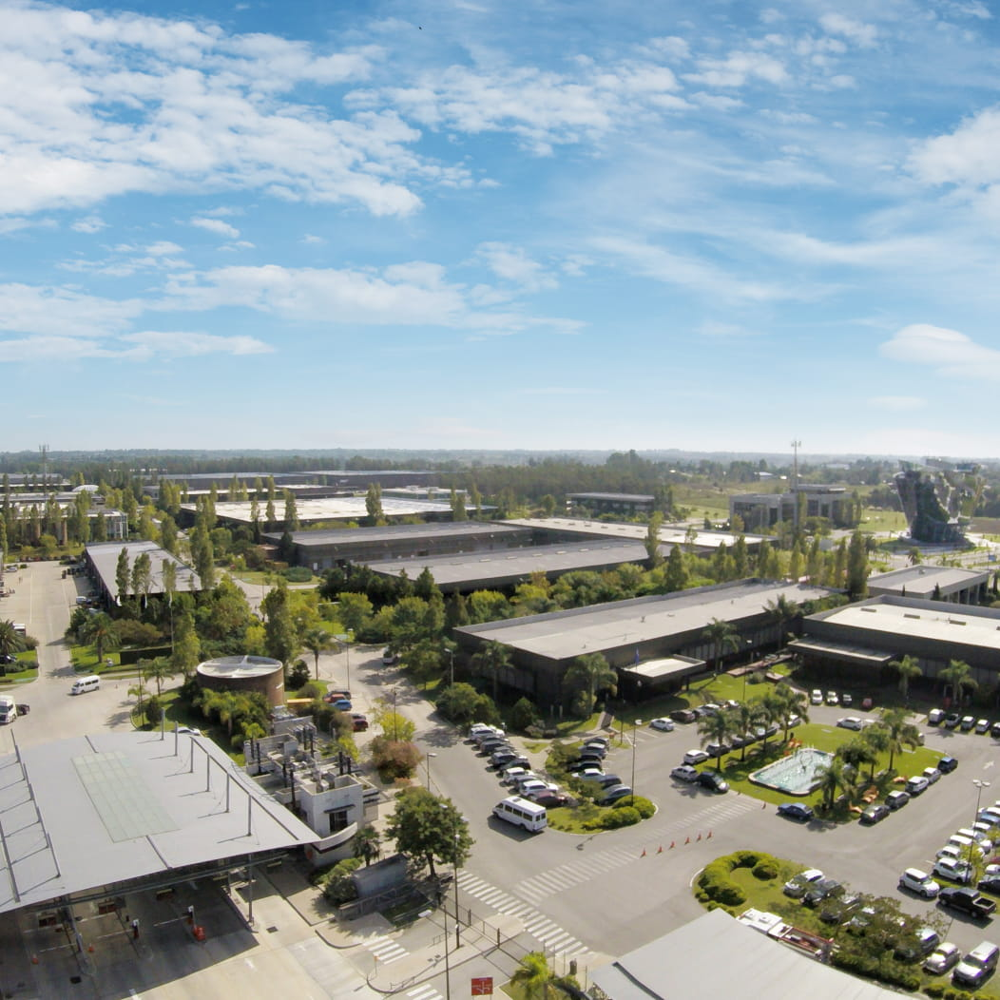
10.000 empregos.
500 empresas.
2,5% do PIB do Uruguai.

Slide 8

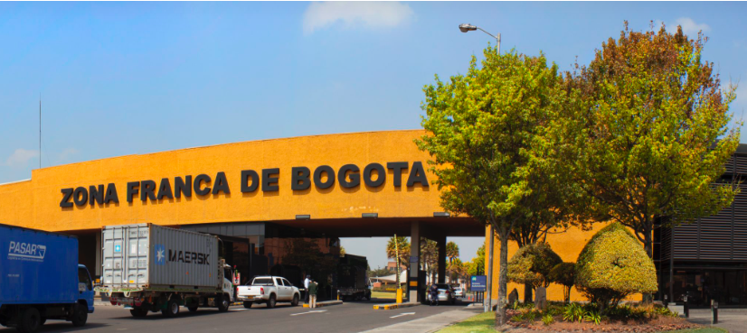
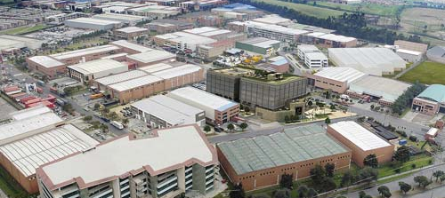
Mais de 30.000 empregos.
400 empresas.
A Colômbia possui 119 ZPEs.

Slide 9
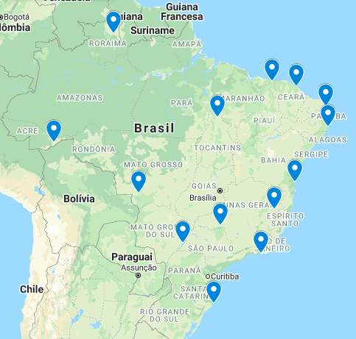
ZPEs autorizadas no Brasil
ZPE de Senador Guiomard (AC)
ZPE do Açu (RJ)
ZPE de Araguaína (TO)
ZPE de Bataguassu (MS)
ZPE de Cáceres (MT)
ZPE de Ilhéus (BA)
7. ZPE de Imbituba (SC)
ZPE de Parnaíba (PI)
ZPE de Pecém (CE)
ZPE de Suape (PE))
ZPE de Uberaba (MG)
ZPE de Aracruz (ES)

Slide 10

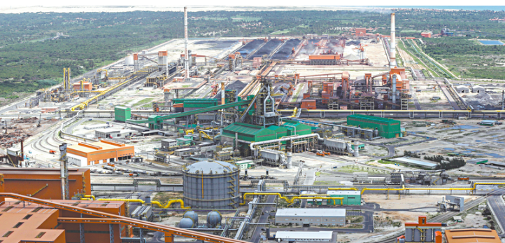
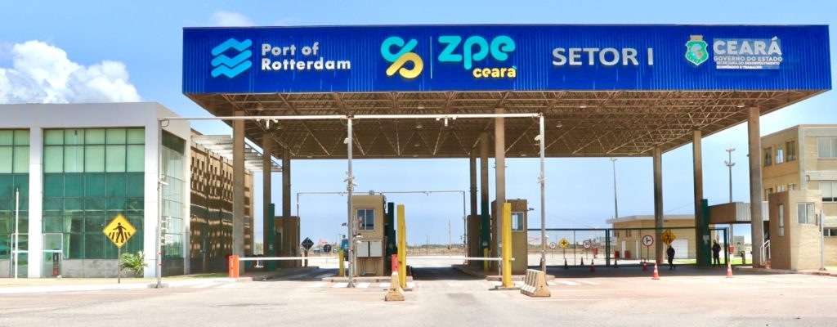

Slide 11

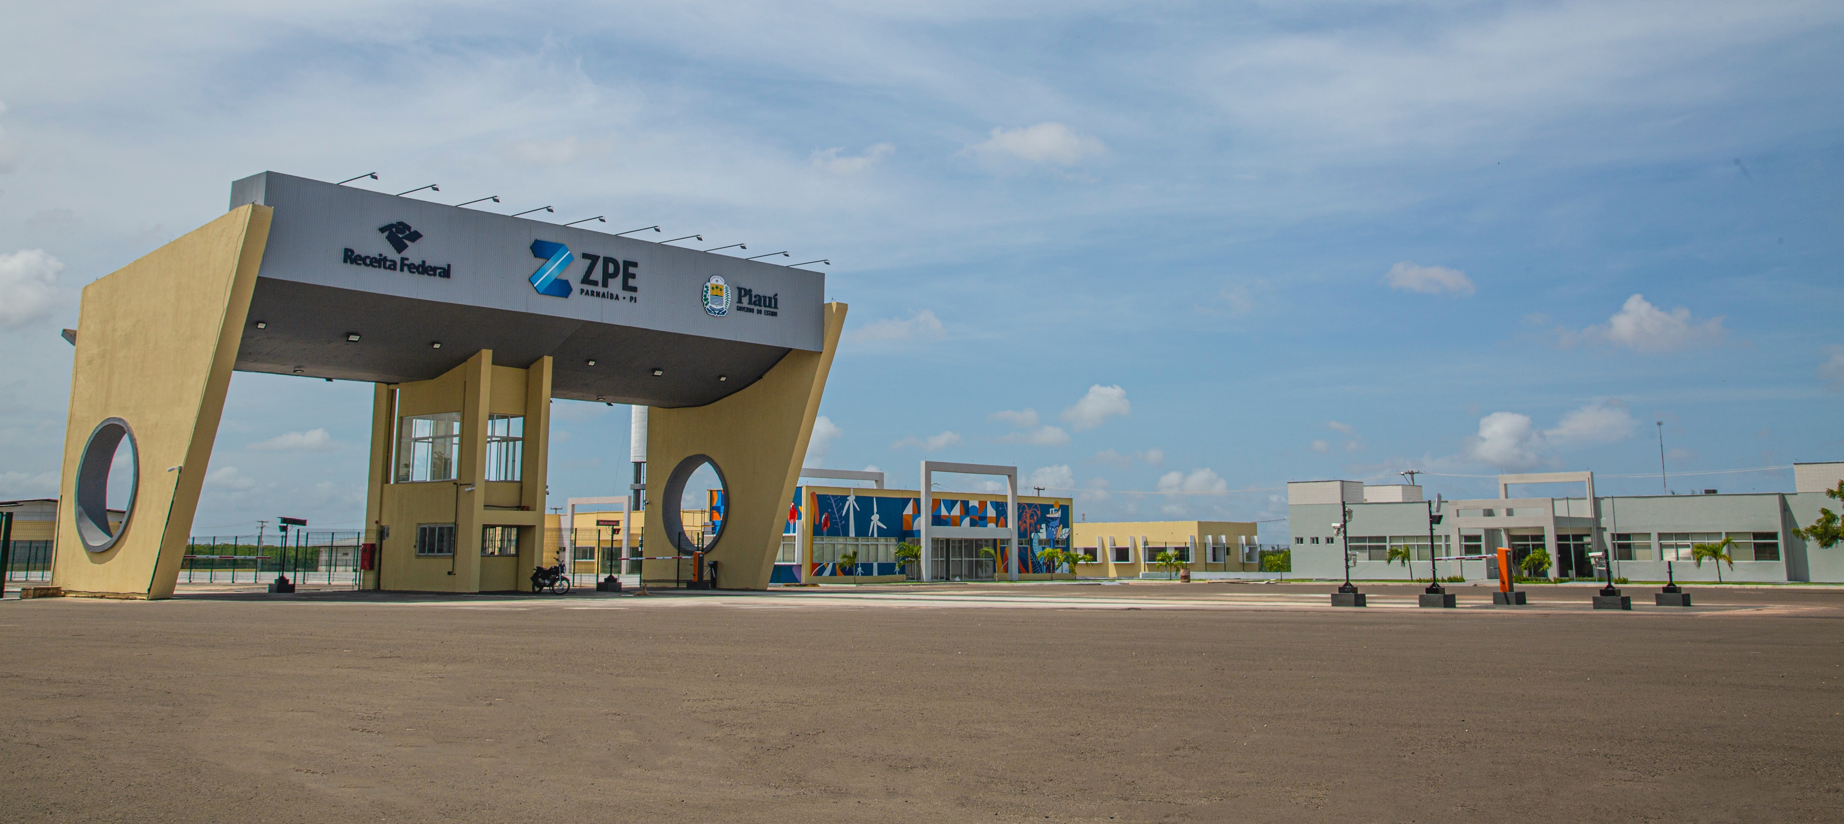
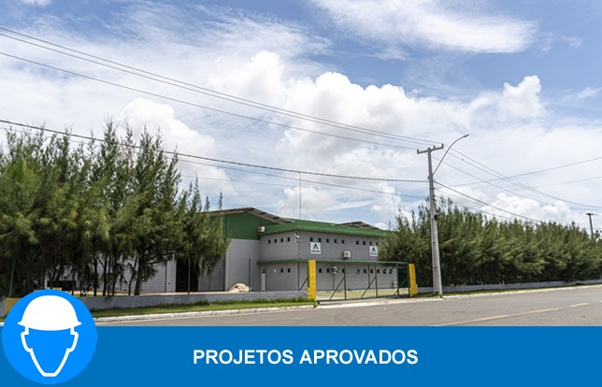

Slide 12

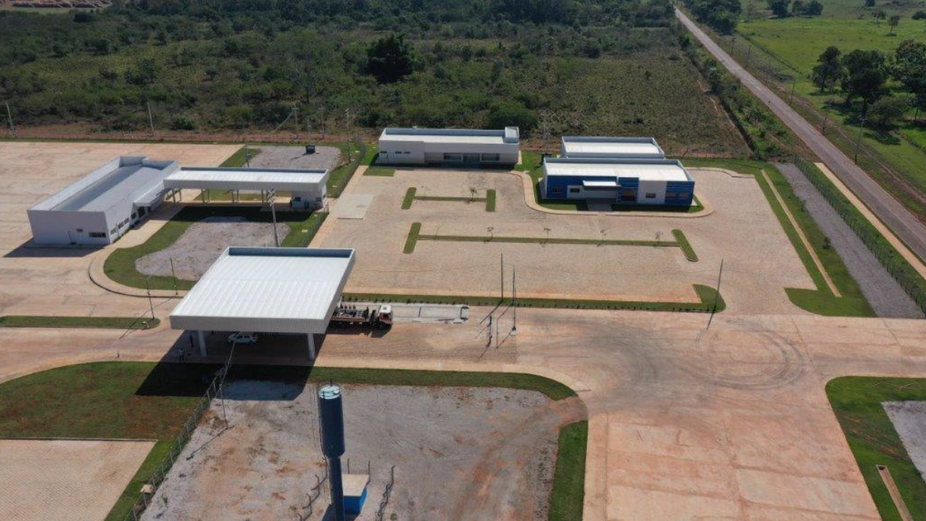

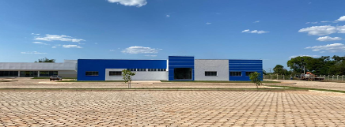
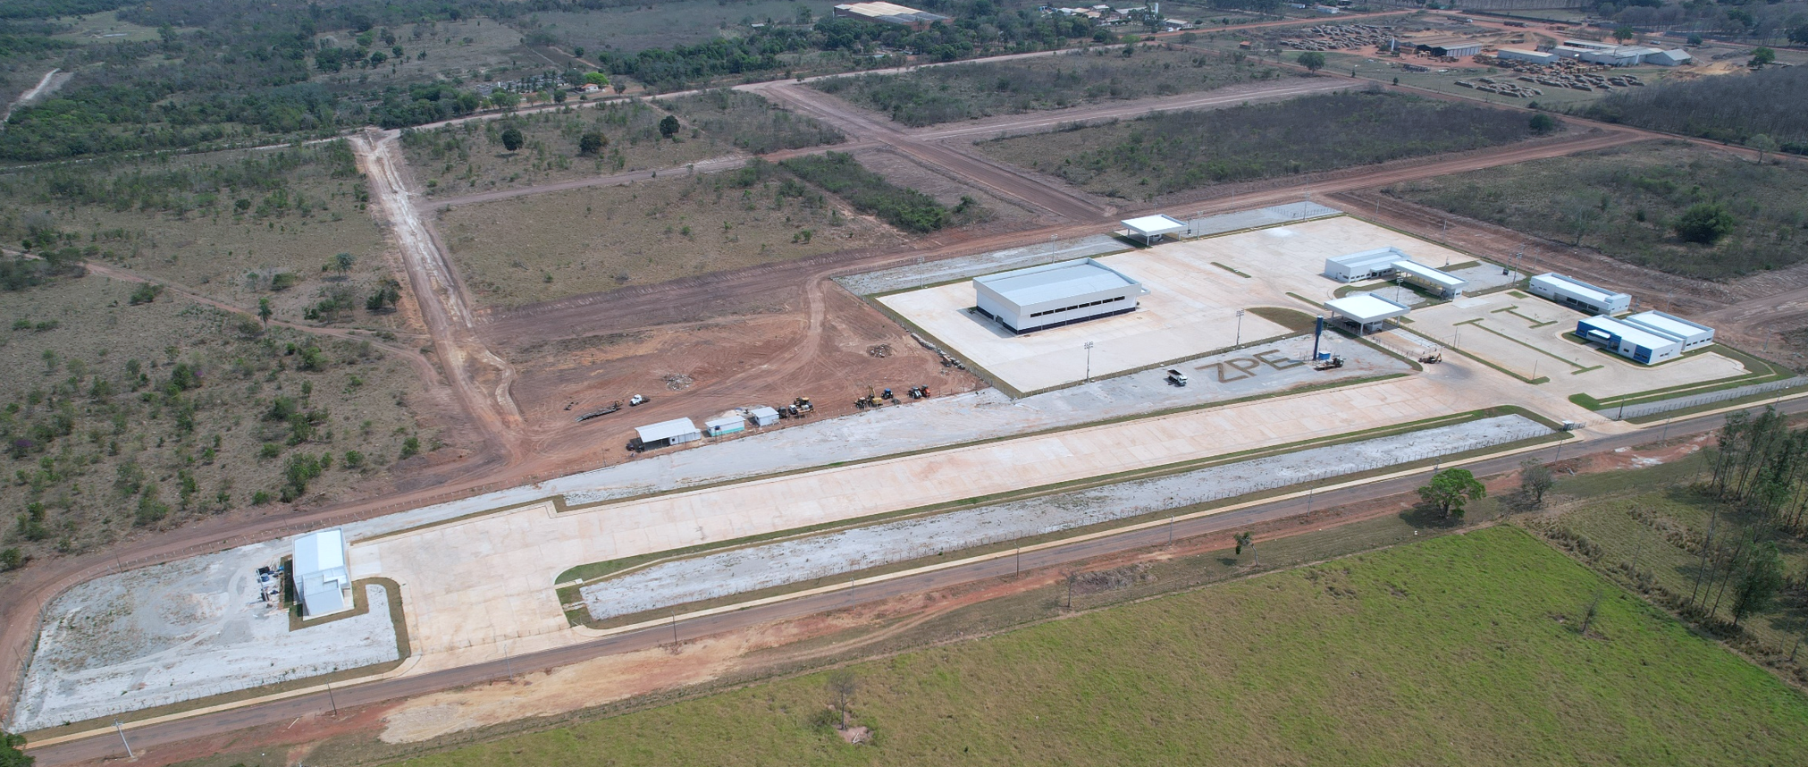

Slide 13
Características principais do modelo ZPE
Não depende de recursos do governo federal.
Não acarreta perda de receita, não compromete as contas públicas.
Não cria concorrência desleal com empresas fora das ZPEs.
É compatível com o restante da política industrial, com a teoria do desenvolvimento e com a experiência internacional.

Slide 14
Oportunidades para a neoindustrialização
“Guerra” comercial EUA x China e Guerra Ucrânia x Rússia.
Near-shoring, friend-shoring, power-shoring, greenpower-shoring, water-shoring.
Agregação de valor às commodities e integração nas cadeias globais de valor.
ZPEs e hidrogênio verde (PNH2) e seus derivados.
Papel estratégico das ZPEs para viabilizar esses investimentos.

Slide 15
Situação atual do programa das ZPEs
Temos um novo marco legal do Programa: extinção do desempenho exportador e inclusão de serviços.
Temos 12 ZPEs criadas; 2 em operação; 1 alfandegada; 6 sendo criadas.
Há correções importantes a serem feitas no PLP 68/24: objeto do próximo slide.

Slide 16
Situação atual do programa das ZPEs
  Incentivos Fiscais:
Aquisição insumos;
Aquisição ativos fixos; e
Aquisição serviços.
  Beneficiários:
Indústrias;
Prestadores de Serviços Vinculados à Industrialização; e
Prestadores de Serviços “Puros”.

Slide 17
Emendas ao PLP 68/24: pontos aprovados pela Câmara
Na suspensão do IBS e da CBS aplica-se o conceito de “bem material”, mais amplo que MP/PI/ME, mantidos para só para ZPEs, como no marco legal.
Exclusão de multa nas vendas no mercado interno (que são permitidas), e não existe em regimes concorrentes, como Regime de Aperfeiçoamento (inclusive, RECOF).
Revogação do art. 6º-D da Lei 11.508/07, que desonerava de PIS/COFINS as aquisições de serviços por empresa em ZPE, que, agora, passam a ser tributadas.

Slide 18
Emendas ao PLP 68/24: pontos do Marco Legal
A suspensão de IBS/CBS aplica-se a veículos e embarcações, a serem incorporados ao ativo imobilizado da empresa em ZPE.
A suspensão de IBS/CBS aplica-se a energia elétrica e água consideradas matéria-prima, para qualquer empresa em ZPE, e não somente para produção de H2V.

Slide 19
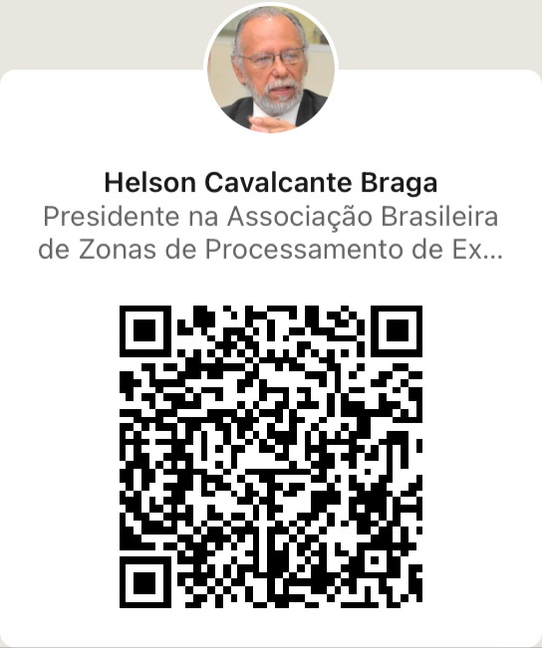
Obrigado!

